Slide 1
KHỞI ĐỘNG
https://www.youtube.com/watch?v=EKT2-zJ5H5M
Xem video top 10 dòng sống dài nhất thế giới

Slide 2



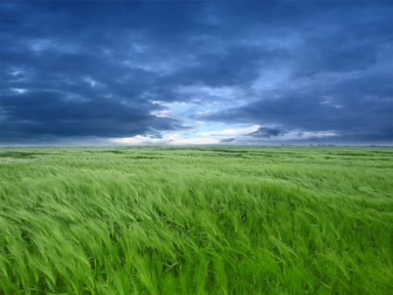

SÔNG VÀ HỒ
Bài 17:
ĐỊA LÍ 6

Slide 3

LỚP
6
ĐỊA LÍ
BÀI 17. SÔNG VÀ HỒ
I
SÔNG VÀ LƯU LƯỢNG NƯỚC CỦA SÔNG
II
HỒ
III
SỬ DỤNG TỔNG HỢP NƯỚC SÔNG, HỒ
IV
LUYỆN TẬP VÀ VẬN DỤNG

Slide 4



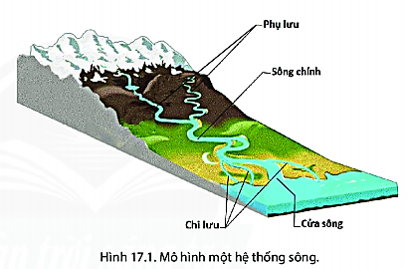
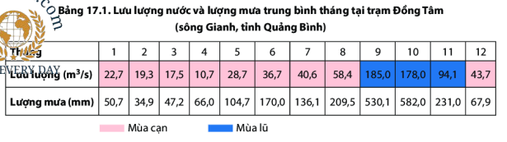
BÀI 17
I
Sông và lưu lượng nước của sông
THẢO LUẬN NHÓM
Thời gian: 5 phút
* Nhóm 1, 2, 3, 4:
Quan sát hình 17.1 và thông tin trong bài, hãy cho biết:
1. Sông là gì? Mô tả các bộ phận chính của một dòng sông.
2. Cần làm gì để bảo vệ sự trong sạch ở các dòng sông?
* Nhóm 5, 6, 7, 8:
Dựa vào bảng 17.1 và thông tin trong bài, hãy cho biết:
1. Lưu lượng nước sông là gì? Cho biết mùa lũ ở sông Gianh vào những tháng nào?
2. Những tháng nào có lượng mưa lớn nhất? Rút ra mối quan hệ giữa mùa lũ của sông và nguồn cấp nước sông.

Slide 5
BÀI 17
I
Sông và lưu lượng nước của sông
1. Các bộ phận của dòng sông
Nhóm 1, 2, 3, 4
1
Các bộ phận chính của sông gồm sông chính chảy từ nơi bắt nguồn đến nơi đổ ra biển, phụ lưu là các sông đổ nước vào sông chính, chi lưu là các sông thoát nước giúp sông chính, cửa sông là nơi nước sông đổ ra biển.
2
Biện pháp: Giáo dục ý thức của con người, hạn chế sử dụng rác thải không thể phân hủy được như túi nilon, nhựa; thu gom, xử lí chất thải và nước thải đúng kỹ thuật…
Sông là dòng chảy thường xuyên, tương đối ổn định trên bề mặt lục địa, được các nguồn nước mưa, nước ngầm, nước băng tuyết tan nuôi dưỡng.

Slide 6


BÀI 17
I
Sông và lưu lượng nước của sông
1. Các bộ phận của dòng sông
- Sông là dòng chảy thường xuyên, tương đối ổn định trên bề mặt lục địa, được các nguồn nước mưa, nước ngầm, nước băng tuyết tan nuôi dưỡng.
- Dòng sông chính cùng các chi lưu, phụ lưu họp thành hệ thống sông.

Slide 7
BÀI 17
I
Sông và lưu lượng nước của sông
2. Lưu lượng nước sông
Nhóm 5, 6, 7, 8
1
Mùa lũ của sông Gianh từ tháng 9 đến 11.
2
Những tháng có lượng mưa cao nhất cũng vào thời điểm tháng 9 đến 11.
Lưu lượng nước sông là lượng nước chảy qua mặt cắt ngang lòng sông ở một địa điểm nào đó, trong một giây đồng hồ (m³/s).
Qua đó ta thấy mùa lũ tương ứng với mùa mưa, mùa cạn sẽ tương ứng với mùa khô.

Slide 8
BÀI 17
I
Sông và lưu lượng nước của sông
2. Lưu lượng nước sông
- Lưu lượng nước sông là lượng nước chảy qua mặt cắt ngang lòng sông ở một địa điểm nào đó, trong một giây đồng hồ (m³/s)
- Vào mùa mưa, nguồn cấp nước chính cho sông là nước mưa, mực nước long sông dâng cao, sông chảy mạnh và ngược lại vào mùa khô.
- Sự thay đổi lưu lượng nước sông trong một năm gọi là chế độ dòng chảy.

Slide 9



BÀI 17
II
Hồ
- Hồ là những khoảng nước đọng tương đối rộng và sâu trong đất liền.
- Hồ Xuân Hương là hồ nhân tạo do con người ngăn đập trên suối Cam Ly.
- Hồ Tơ Nưng là hồ tự nhiên được hình thành từ miệng núi lửa đã tắt.
Quan sát hình 17.2, 17.3 em hãy cho biết hồ là gì? Hồ Xuân Hương và hồ Tơ Nưng có nguồn gốc từ đâu?

Slide 10
BÀI 17
II
Hồ
- Hồ là những khoảng nước đọng tương đối rộng và sâu trong đất liền.
- Phân loại hồ:
+ Dựa vào tính chất: hồ nước mặn và hồ nước ngọt.
+ Dựa vào nguồn gốc: hồ tự nhiên, hồ nhân tạo.

Slide 11
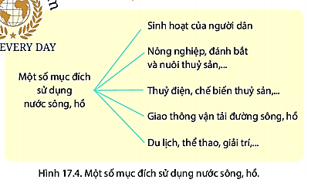
BÀI 17
III
Sử dụng tổng hợp nước sông, hồ
- Mục đích: sản xuất nông nghiệp, công nghiệp, phát triển thủy điện, thủy lợi, giao thông vận tải đường sông, du lịch, nuôi trồng thủy sản...
- Nước sông hồ có thể sử dụng cho nhiều mục đích vì để tránh lãng phí, giúp nâng cao hiệu quả kinh tế.
Quan sát hình 17.4 em hãy kể tên những mục đích sử sụng nước sông, hồ. Cho biết nước sông hồ có thể sử dụng cho nhiều mục đích không?
Vì sao?

Slide 12
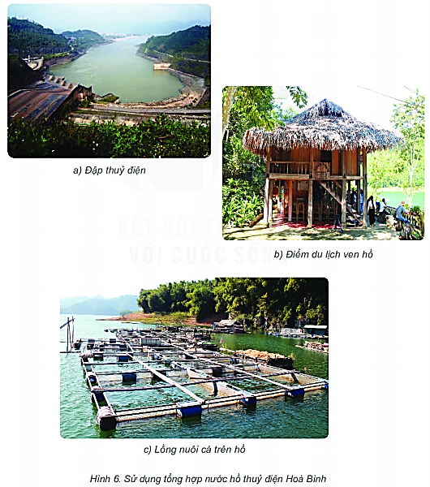
BÀI 17
III
Sử dụng tổng hợp nước sông, hồ
Quan sát các hình ảnh sau và cho biết nước hồ Hòa Bình được sử dụng tổng hợp như thế nào?
Nước hồ Hòa Bình được sử dụng tổng hợp để phát triển thủy điện, du lịch ven hồ và nuôi trồng thủy sản…

Slide 13
BÀI 17
III
Sử dụng tổng hợp nước sông, hồ
- Mục đích: sản xuất nông nghiệp, công nghiệp, phát triển thủy điện, thủy lợi, giao thông vận tải đường sông, du lịch, nuôi trồng thủy sản...
- Tầm quan trọng: nâng cao hiệu quả kinh tế, tránh lãng phí và góp phần bảo vệ tài nguyên nước.

Slide 14
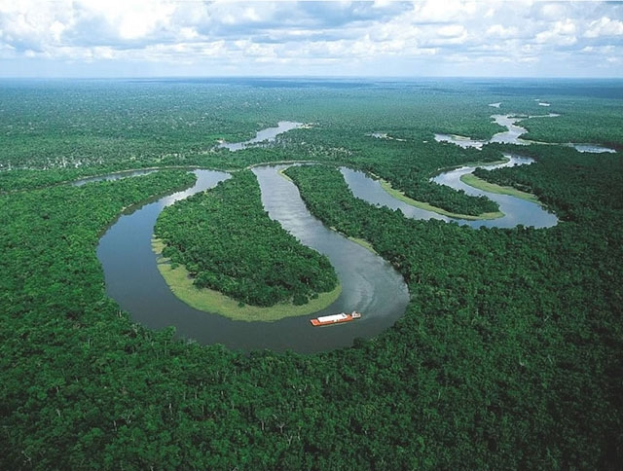
BÀI 17
EM CÓ BIẾT?
Sông Amazon là một dòng sông ở Nam Mỹ. Amazon được xem là con sông dài nhất thế giới, có lưu vực rộng nhất và lưu lượng nước nhiều nhất thế giới. Sông Amazon chiếm khoảng 20% tổng lưu lượng nước ngọt cung cấp cho các đại dương. Vào mùa mưa lũ, chỗ rộng nhất của sông có thể lên đến 40 km và khu vực cửa sông có thể rộng tới 325 km. Do độ rộng của sông như vậy, người ta còn gọi là sông biển.

Slide 15
BÀI 17
IV
Luyện tập và vận dụng
1. Luyện tập
Dựa vào kiến thức đã học, em hãy Vẽ sơ đồ thể hiện các bộ phận chính của một dòng sông lớn.
SÔNG
Sông chính
Chi lưu
Cửa sông
Phụ lưu

Slide 16
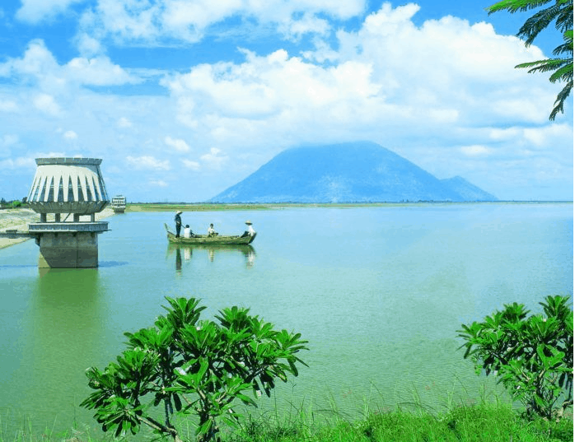
BÀI 17
IV
Luyện tập và vận dụng
1. Luyện tập
Dựa vào hình ảnh sau và hiểu biết của bản thân hãy cho biết sông nào cung cấp nước cho hồ Dầu Tiếng? Nước hồ Dầu có được sử dụng tổng hợp?
- Sông Sài Gòn cung cấp nước cho hồ Dầu Tiếng.
- Hồ Dầu Tiếng được sử dụng tổng hợp để phát triển du lịch, thủy sản, cấp nước trồng rừng…

Slide 17
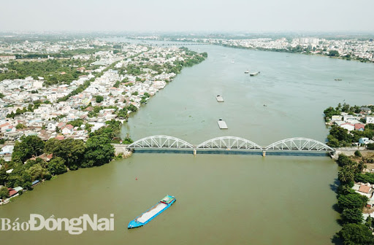
BÀI 17
IV
Luyện tập và vận dụng
2. Vận dụng
Ví dụ sử dụng tổng hợp nước ở sông Đồng Nai: phát triển thủy điện (ở thượng nguồn), du lịch, giao thông vận tải (ở hạ nguồn), cung cấp nước sinh hoạt và sản xuất, rửa mặn ở khu vực hạ nguồn…
Hãy tìm ví dụ về việc sử dụng tổng hợp nước sông hoặc hồ và em biết.

